Slide 1
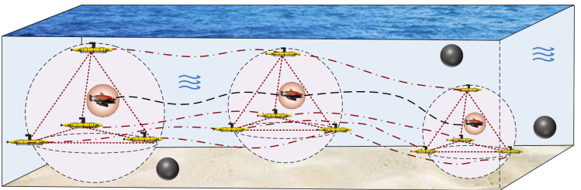
BETM (Bio-inspired Encirclement Tracking Method)
A bio-inspired multiple autonomous underwater vehicle encirclement tracking method
Adaptive recurrent neuron and bio-inspired experience replay mechanism

Slide 2

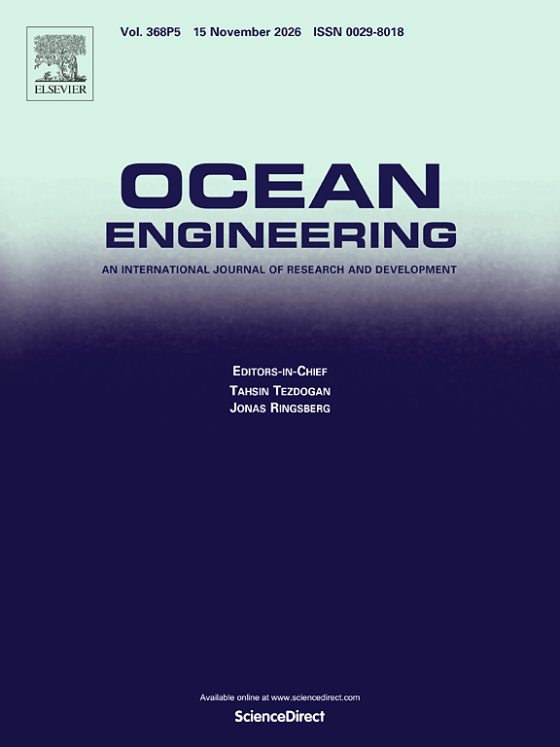
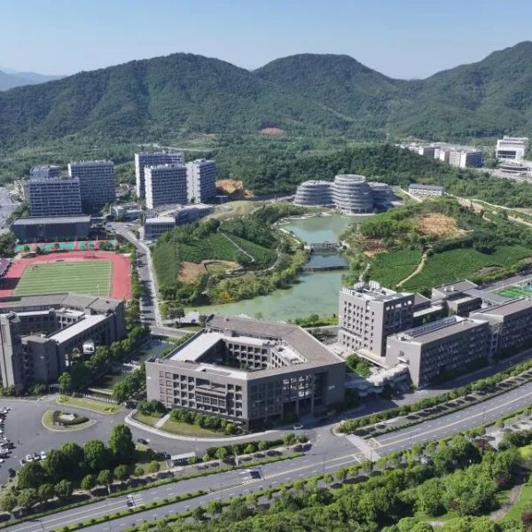
저널 및 저자 정보
College of Electronics and Information,
Hangzhou Dianzi University
2025 - Ocean Engineering

Slide 3
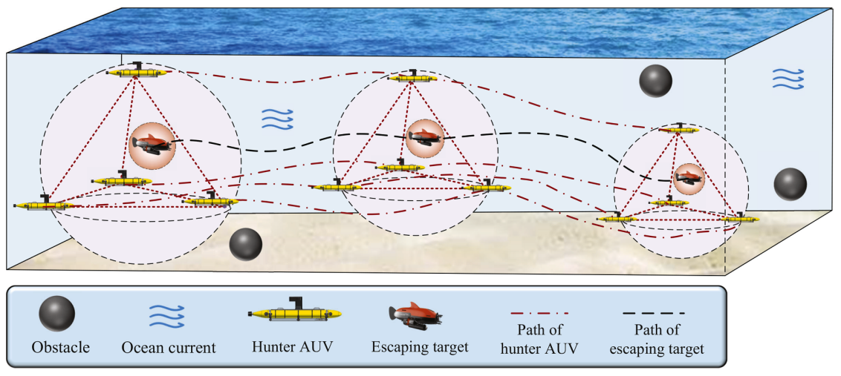
연구 목표
자율 수중 로봇(AUV, Autonomous Underwater Vehicle)은 수중에서 이동하며 탐사·관측 등의 임무를 수행
이준 본 연구는 여러 AUV가 도주 목표의 주변 대형을 유지하며 포위 범위를 유지하며 추적하는 것을 목표로 함

Slide 4
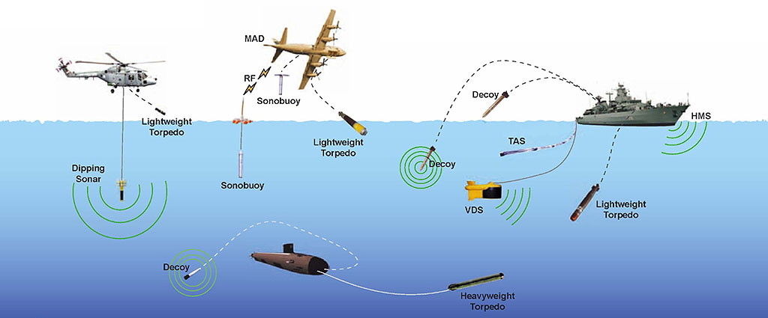
문제점 : 통신 잡음으로 인한 데이터 불신
주변 소음, 신호 감쇠, 반사에 따라 통신 품질에 영향을 주어 다른 로봇·목표물의 위치나 속도가 실제와 다를 수 있음
자기 정보: 자신의 위치·속도·방향 등
외부 정보: 다른 AUV, 도주 목표, 장애물 등에 관한 정보

Slide 5
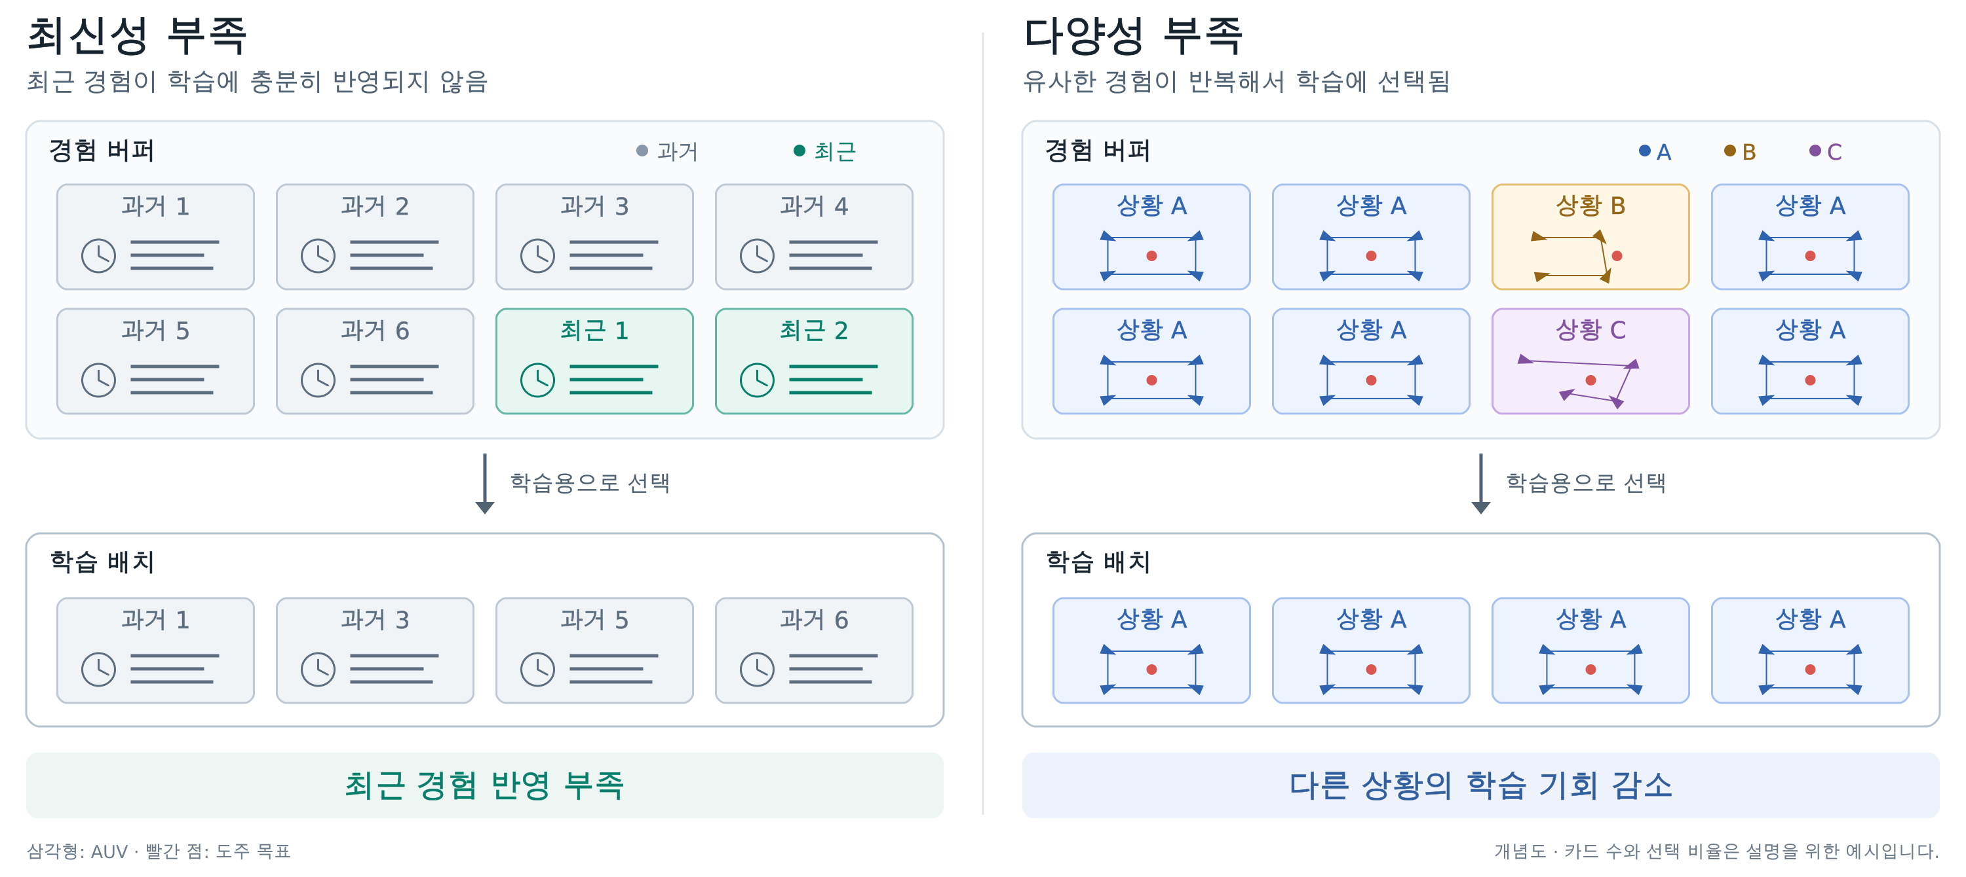
문제점 : 학습 경험의 최신성·다양성 부족
강화학습은 환경과 상호작용하며 얻은 경험을 저장하고 다시 학습하지만, 경험의 선택이 편중되면 학습 효율이 낮아질 수 있음

Slide 6
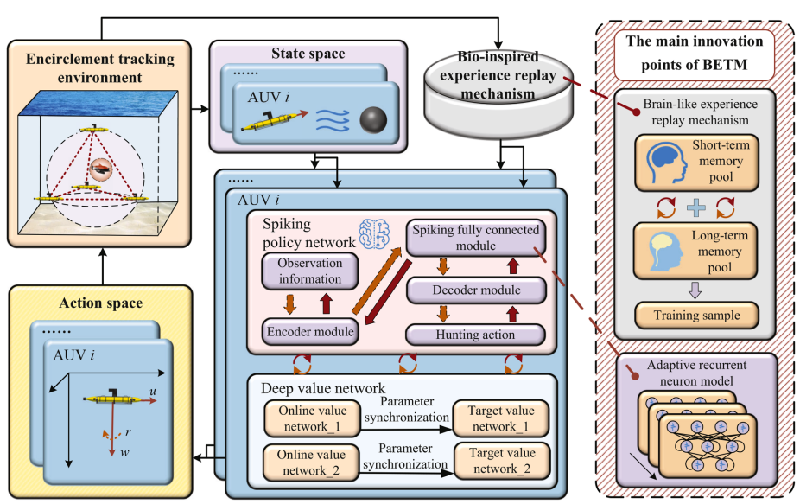
핵심 아이디어 : BETM
MASAC 기반의 다중 에이전트 강화학습 구조
적응형 순환 뉴런을 사용하는 SNN 정책망과 생체 모방 경험 재생을 결합
① SNN 정책망을 통한 행동 선택
② 적응형 순환 뉴런의 학습
③ ANN 가치망을 통한 행동 평가
④ 경험 재생을 통한 경험 선택

Slide 7
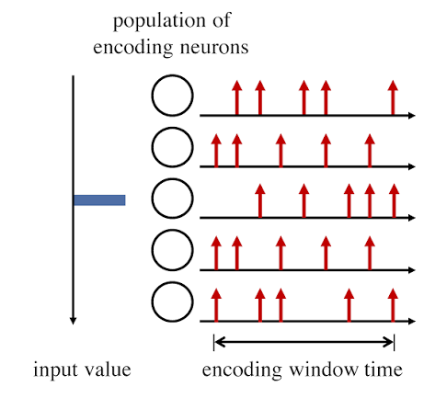
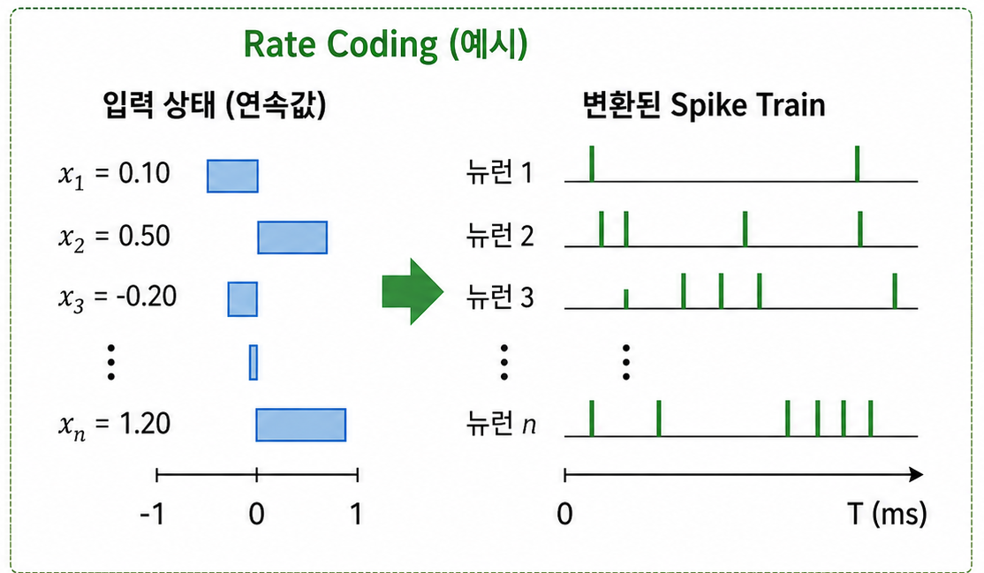
① SNN 정책망을 통한 행동 선택
1-1 관측값을 인코딩하여 관측값 하나를 여러 뉴런의 활동으로 표현
자기 정보 9개 + 외부 정보 36개 [총 입력 특성 45개]-> 총 입력 스파이크 450개로 Population Encoding

Slide 8
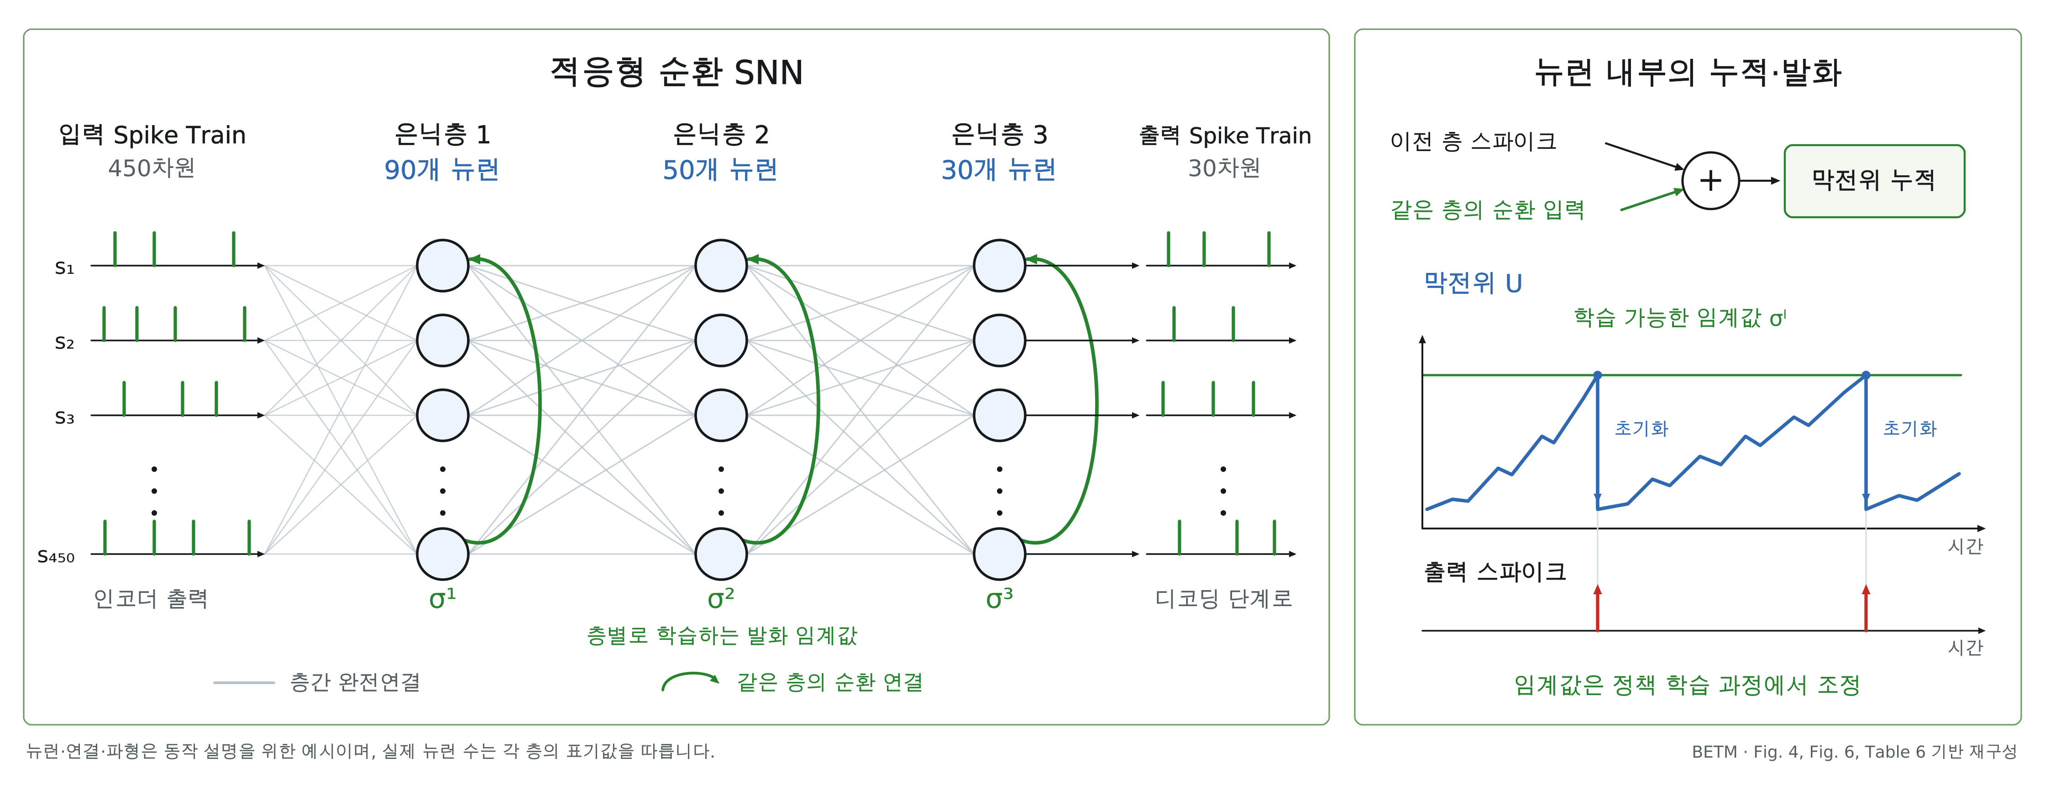
① SNN 정책망을 통한 행동 선택
1-2 SNN은 90개·50개·30개의 LIF 기반의 적응형 순환 뉴런 으로 스파이크 뉴런 통과

Slide 9



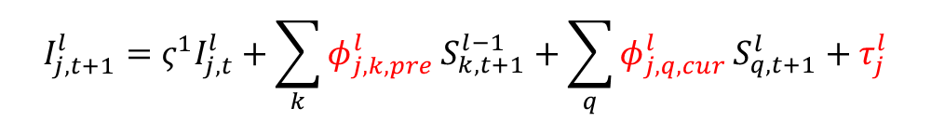
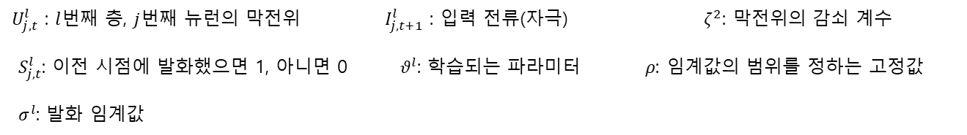
① SNN 정책망을 통한 행동 선택
1-2 SNN은 90개·50개·30개의 LIF 기반의 적응형 순환 뉴런 으로 스파이크 뉴런 통과
입력 전류
$$I_{j,t+1}^{l}=ς^{1}I_{j,t}^{l}+\sum_{k}{φ_{j,k,pre}^{l}}S_{k,t+1}^{l−1}+\sum_{q}{φ_{j,q,cur}^{l}}S_{q,t+1}^{l}+τ_{j}^{l}$$
기존 전류의 잔류
이전 층의 입력
같은 층의 입력
편향
신규 막전위
$$U_{j,t+1}^{l}=ζ^{2}U_{j,t}^{l}\left(1−S_{j,t}^{l}\right)+I_{j,t+1}^{l}$$
기존 막전위 잔류 여부
입력 전류
발화 여부
$$S_{j,t+1}^{l}=H\left(U_{j,t+1}^{l}−σ^{l}\right)$$
$$σ^{l}=ρ \operatorname{sigmoid}\left(θ^{l}\right)$$
막전위가 발화 임계값을 넘는가
$U_{j,t}^{l}$ : $l$번째 층, $j$번째 뉴런의 막전위 $I_{j,t+1}^{l}$ : 입력 전류(자극) $ζ^{2}$: 막전위의 감쇠 계수
$S_{j,t}^{l}$: 이전 시점에 발화했으면 1, 아니면 0$θ^{l}$: 학습되는 파라미터 $ρ$: 임계값의 범위를 정하는 고정값
$σ^{l}$: 발화 임계값

Slide 10
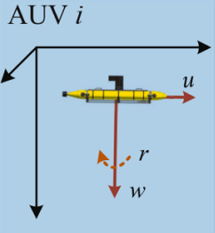
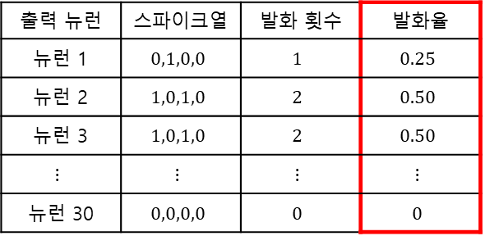
① SNN 정책망을 통한 행동 선택
1-3 마지막 은닉층의 출력인 스파이크들을의 발화율을 계산하여 population-coded 방식으로 평균과 표준편차를 디코딩
이후 해당 행동에 대한 평균과 표준편차가 정해지면 행동 분포를 통하여 행동 결정
출력 뉴런 | 스파이크열 | 발화 횟수 | 발화율
뉴런 1 | $$0,1,0,0$$ | $$1$$ | $$0.25$$
뉴런 2 | $$1,0,1,0$$ | $$2$$ | $$0.50$$
뉴런 3 | $$1,0,1,0$$ | $$2$$ | $$0.50$$
$$⋮$$ | $$⋮$$ | $$⋮$$ | $$⋮$$
뉴런 30 | $$0,0,0,0$$ | $$0$$ | $$0$$
평균 디코더
표준편차 디코더
출력을 통한
발화율 계산
평균과 표준편차를 구하기 위한 디코더에 입력
확률적으로
행동을 선택

Slide 11
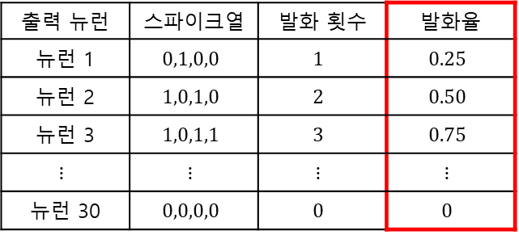
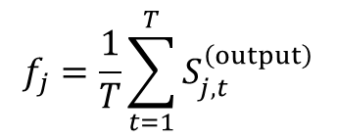

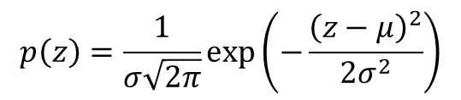




① SNN 정책망을 통한 행동 선택
1-3 마지막 은닉층의 출력인 스파이크들을의 발화율을 계산하여 population-coded 방식으로 평균과 표준편차를 디코딩
이후 해당 행동에 대한 평균과 표준편차가 정해지면 행동 분포를 통하여 행동 결정
출력 뉴런 | 스파이크열 | 발화 횟수 | 발화율
뉴런 1 | $$0,1,0,0$$ | $$1$$ | $$0.25$$
뉴런 2 | $$1,0,1,0$$ | $$2$$ | $$0.50$$
뉴런 3 | $$1,0,1,1$$ | $$3$$ | $$0.75$$
$$⋮$$ | $$⋮$$ | $$⋮$$ | $$⋮$$
뉴런 30 | $$0,0,0,0$$ | $$0$$ | $$0$$
$$f_{j}=\frac{1}{T}\sum_{t=1}^{T}{S_{j,t}^{\left(output\right)}}$$
발화율 벡터
$$f={\left[ 0.25, 0.50, 0.75, …, 0 \right]}^{⊤}$$
평균 디코더
$$μ_{u}=w_{u,1}f_{1}+w_{u,2}f_{2}+w_{u,3}f_{3}+...+b_{u}$$
$$z_{u}∼𝒩\left(μ_{u},σ_{a,u}^{ 2}\right)$$
표준편차 디코더
$$p\left(z\right)=\frac{1}{σ\sqrt{2π}}\exp\left(−\frac{{\left(z−μ\right)}^{2}}{2σ^{2}}\right)$$
$$ℓ_{u}=w_{u,1}^{\left(σ\right)}f_{1}+w_{u,2}^{\left(σ\right)}f_{2}+w_{u,3}^{\left(σ\right)}f_{3}+...+b_{u}^{\left(σ\right)}$$
$$ℓ_{u}={\log{σ}}_{a,u}$$
$$σ_{a,u}=\exp\left(ℓ_{u}\right)$$
$j$: 마지막 층의 뉴런 번호, $1,…,30$ $T$: 스파이크를 집계하는 내부 시간 단계 수 $𝒩$: 정규분포
$S_{j,t}^{\left(output\right)}$: 출력층 뉴런 $j$의 스파이크 $f_{j}$: 해당 뉴런의 정규화 발화율

Slide 12
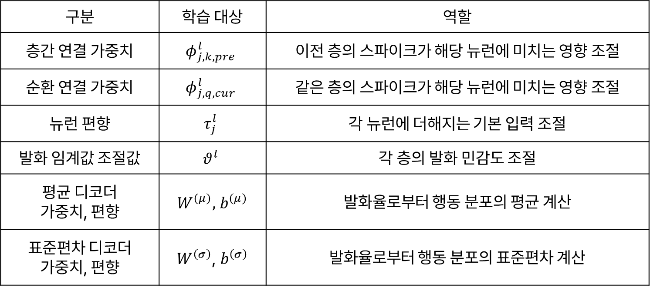
② 적응형 순환 뉴런의 학습
2-1 정책망은 행동에 대한 가치 평가와 정책의 엔트로피를 반영한 정책 손실을 줄이도록 학습
구분 | 학습 대상 | 역할
층간 연결 가중치 | $$φ_{j,k,pre}^{l}$$ | 이전 층의 스파이크가 해당 뉴런에 미치는 영향 조절
순환 연결 가중치 | $$φ_{j,q,cur}^{l}$$ | 같은 층의 스파이크가 해당 뉴런에 미치는 영향 조절
뉴런 편향 | $$τ_{j}^{l}$$ | 각 뉴런에 더해지는 기본 입력 조절
발화 임계값 조절값 | $$θ^{l}$$ | 각 층의 발화 민감도 조절
평균 디코더 가중치, 편향 | $W^{\left(μ\right)},$ $b^{\left(μ\right)}$ | 발화율로부터 행동 분포의 평균 계산
표준편차 디코더 가중치, 편향 | $W^{\left(σ\right)}$, $b^{\left(σ\right)}$ | 발화율로부터 행동 분포의 표준편차 계산

Slide 13
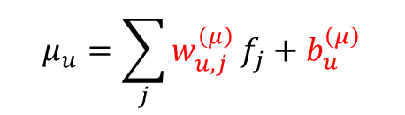
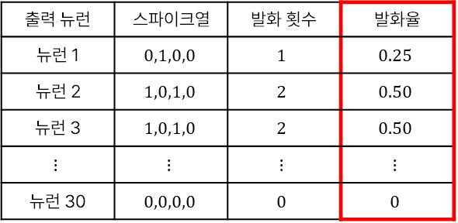

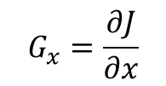
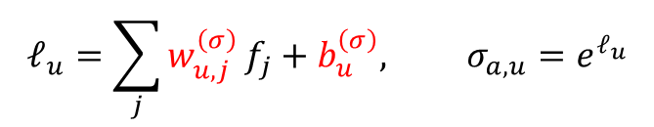
② 적응형 순환 뉴런의 학습
2-1 정책망은 행동에 대한 가치 평가와 정책의 손실를 반영한 정책 손실을 줄이도록 학습
출력 뉴런 | 스파이크열 | 발화 횟수 | 발화율
뉴런 1 | $$0,1,0,0$$ | $$1$$ | $$0.25$$
뉴런 2 | $$1,0,1,0$$ | $$2$$ | $$0.50$$
뉴런 3 | $$1,0,1,0$$ | $$2$$ | $$0.50$$
$$⋮$$ | $$⋮$$ | $$⋮$$ | $$⋮$$
뉴런 30 | $$0,0,0,0$$ | $$0$$ | $$0$$
평균 디코더
표준편차 디코더
$$μ_{u}=\sum_{j}{w_{u,j}^{\left(μ\right)}}f_{j}+b_{u}^{\left(μ\right)}$$
$$G_{x}=\frac{∂J}{∂x}$$
$$ℓ_{u}=\sum_{j}{w_{u,j}^{\left(σ\right)}}f_{j}+b_{u}^{\left(σ\right)}, σ_{a,u}=e^{ℓ_{u}}$$
$J$ : 정책손실

Slide 14
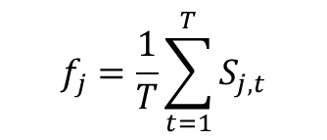
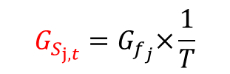

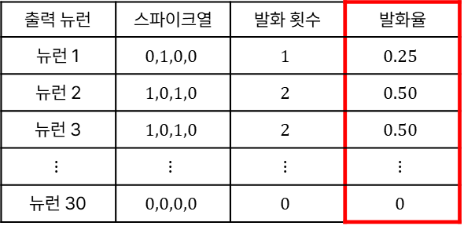
② 적응형 순환 뉴런의 학습
2-2 발화율의 기울기를 각 시점의 스파이크로 전달
$$f_{j}=\frac{1}{T}\sum_{t=1}^{T}{S_{j,t}}$$
출력 뉴런 | 스파이크열 | 발화 횟수 | 발화율
뉴런 1 | $$0,1,0,0$$ | $$1$$ | $$0.25$$
뉴런 2 | $$1,0,1,0$$ | $$2$$ | $$0.50$$
뉴런 3 | $$1,0,1,0$$ | $$2$$ | $$0.50$$
$$⋮$$ | $$⋮$$ | $$⋮$$ | $$⋮$$
뉴런 30 | $$0,0,0,0$$ | $$0$$ | $$0$$
$$G_{f_{j}}=G_{f_{j}}^{\left(μ\right)}+G_{f_{j}}^{\left(σ\right)}$$
$$G_{S_{j,t}}=G_{f_{j}}×\frac{1}{T}$$

Slide 15
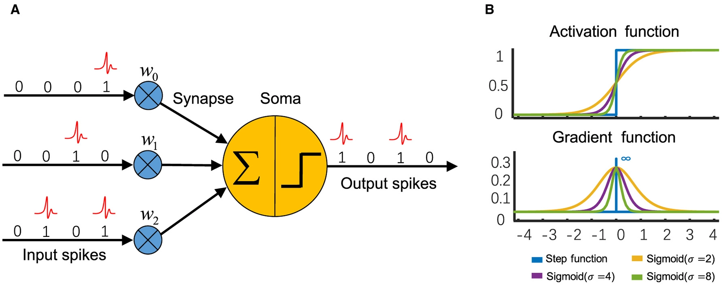
② 적응형 순환 뉴런의 학습
2-3 대리미분과 STBP를 통해 연결 가중치, 편향, 임계값 조절값을 업데이트

Slide 16
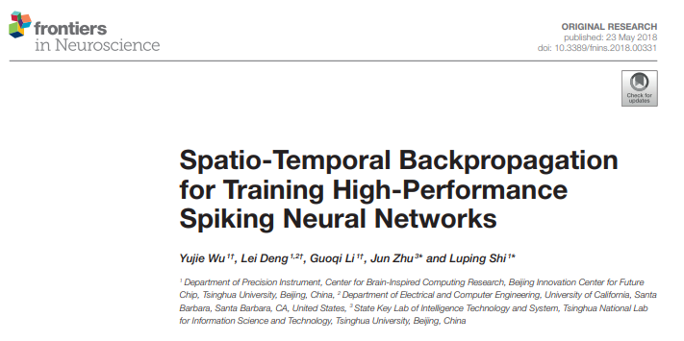
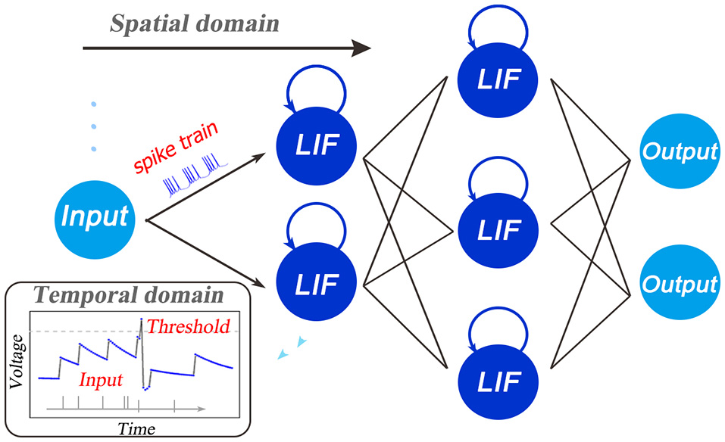



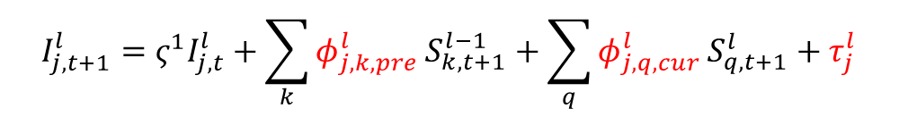
② 적응형 순환 뉴런의 학습
2-3 대리미분과 STBP를 통해 연결 가중치, 편향, 임계값 조절값을 업데이트
입력 전류
$$I_{j,t+1}^{l}=ς^{1}I_{j,t}^{l}+\sum_{k}{φ_{j,k,pre}^{l}}S_{k,t+1}^{l−1}+\sum_{q}{φ_{j,q,cur}^{l}}S_{q,t+1}^{l}+τ_{j}^{l}$$
기존 전류의 잔류
이전 층의 입력
같은 층의 입력
편향
신규 막전위
$$U_{j,t+1}^{l}=ζ^{2}U_{j,t}^{l}\left(1−S_{j,t}^{l}\right)+I_{j,t+1}^{l}$$
기존 막전위 잔류 여부
입력 전류
발화 여부
$$S_{j,t+1}^{l}=H\left(U_{j,t+1}^{l}−σ^{l}\right)$$
$$σ^{l}=ρ \operatorname{sigmoid}\left(θ^{l}\right)$$
막전위가 발화 임계값을 넘는가

Slide 17
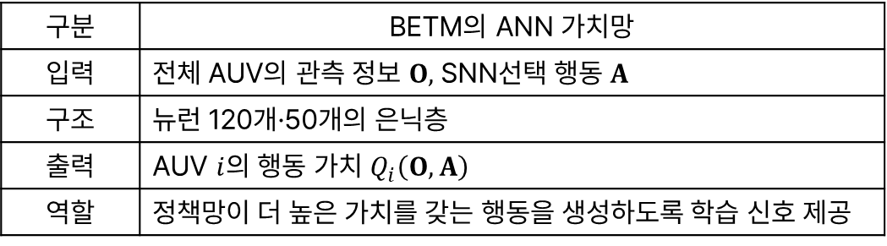
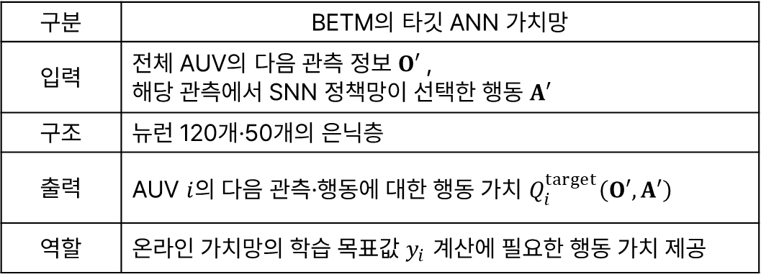
③ ANN 가치망을 통한 행동 평가
3-1 AUV마다 두 개의 가치망과 두 개의 타겟망을 사용하고, 각각 평가값 중 작은 값을 반영해 과대평가를 줄임
구분 | BETM의 ANN 가치망
입력 | 전체 AUV의 관측 정보 $O,$ SNN선택 행동 $A$
구조 | 뉴런 120개·50개의 은닉층
출력 | AUV $i$의 행동 가치 $Q_{i}\left(O,A\right)$
역할 | 정책망이 더 높은 가치를 갖는 행동을 생성하도록 학습 신호 제공
구분 | BETM의 타깃 ANN 가치망
입력 | 전체 AUV의 다음 관측 정보 $O′$ , 해당 관측에서 SNN 정책망이 선택한 행동 $A′$
구조 | 뉴런 120개·50개의 은닉층
출력 | AUV $i$의 다음 관측·행동에 대한 행동 가치 $Q_{i}^{target}\left(O′,A′\right)$
역할 | 온라인 가치망의 학습 목표값 $y_{i}$ 계산에 필요한 행동 가치 제공

Slide 18

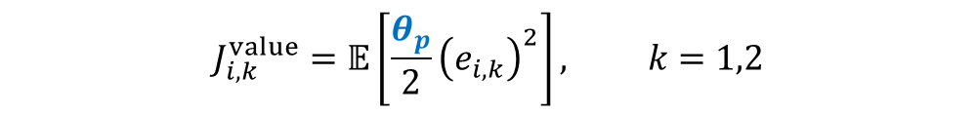




③ ANN 가치망을 통한 행동 평가
3-2 실제 보상과 다음 상태의 가치로 학습 목표를 만들고, 온라인 가치망의 예측 오차를 줄이도록 학습
가치망
$$y_{i}=r_{i}+γ_{1}\left[\min_{k∈\left\{1,2\right\}}{Q_{i,k}^{target}}\left(O′,A′\right)−γ_{2}{\log{π}}_{i}\left(a_{i}′∣o_{i}′\right)\right]$$
$$\left(O,A\right)\underset{→}{\text{환경에서 실행}}\left(r_{i},O′\right)$$
다음 관측행동의 가치(타깃망에서 제공)
엔트로피를 반영하는 항
$$A′=\left(a_{1}′,a_{2}′,…,a_{n_{AUV}}′\right)$$
$$a_{i}′∼π_{i}\left( ⋅∣o_{i}′\right)$$
$$J_{i,k}^{value}=𝔼\left[\frac{θ_{p}}{2}{\left(e_{i,k}\right)}^{2}\right], k=1,2$$
$$e_{i}=Q_{i}\left(O,A\right)−y_{i}$$
타깃망
$$ψ_{target}^{new}=\left(1−κ\right)ψ_{target}^{old}+κψ_{online}$$
$r_{i}$: 행동의 결과로 AUV $i$가 받은 보상 $O$: 행동을 실행하기 전, 전체 AUV의 관측 $A$: 전체 AUV가 실행한 행동 $O′$:행동을 실행한 뒤의 전체 AUV 관측
$π_{i}\left(a_{i}′∣o_{i}′\right)$: 다음 관측에서 샘플링한 행동의 확률밀도 $γ_{1}$ : 다음 가치 반영 할인 계수 $γ_{2}$: 엔트로피 반영 온도 계수 $e_{i}$: 예측과 목표값의 차이 $κ$:타깃망 갱신 비율
$θ_{p}$:경험 재생에서 선택된 학습 샘플의 중요도 보정 가중치

Slide 19
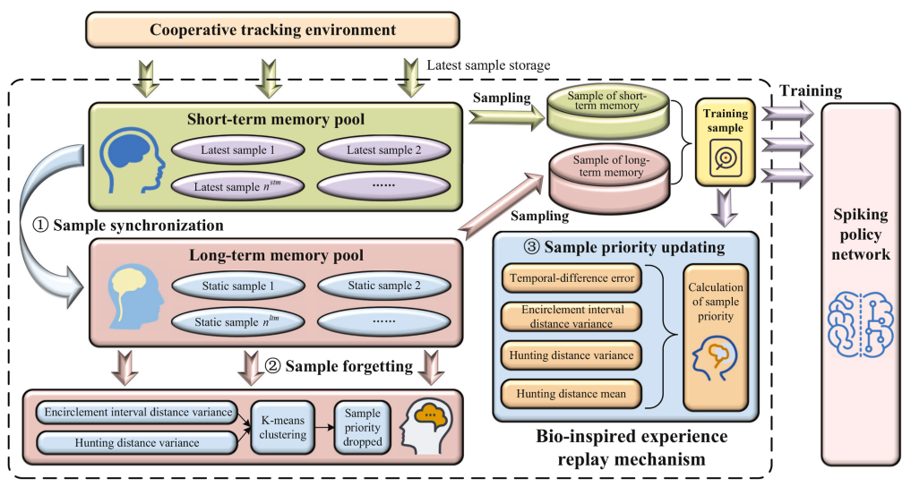
④ 경험 재생을 통한 경험 선택
4-1 환경에서 얻은 경험을 단기·장기 기억 풀에 저장하고, 두 기억 풀에서 학습 경험을 선택

Slide 20

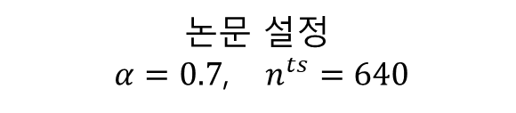
④ 경험 재생을 통한 경험 선택
4-1 환경에서 얻은 경험을 단기·장기 기억 풀에 저장하고, 두 기억 풀에서 학습 경험을 선택
$$ℰ_{p}=\left(O_{p},A_{p},R_{p},O′_{p}\right)$$
구분 | 저장하는 경험 | 역할
단기 기억 풀 STM | 환경에서 최근에 얻은 경험 | 최근 상황을 학습에 반영
장기 기억 풀 LTM | 단기 기억 풀에서 옮겨 온 과거 경험 | 이전 경험을 보존하고 반복 활용
$$N_{장기}=αn^{ts}, N_{단기}=\left(1−α\right)n^{ts}$$
논문 설정
$α=0.7$, $n^{ts}=640$
“최신 경험을 일정 비율로 포함하면서, 과거 경험도 함께 재사용”
$O_{p}$:행동 전 관측 $A_{p}$:실행한 행동 $R_{p}$: 받은 보상 $O′_{p}$ :행동 후 관측 $n^{ts}$: 한번에 선택하는 학습 경험의 총개수 $α$: 장기 기억 풀에서 선택하는 경험의 비율

Slide 21

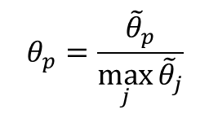

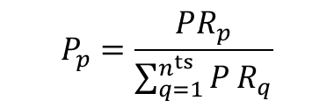
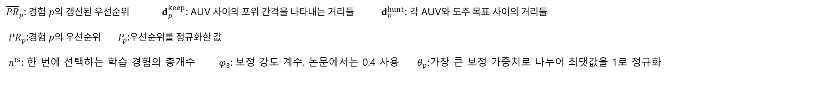
④ 경험 재생을 통한 경험 선택
4-2 경험을 동기화하고 중복 경험의 우선순위를 낮추며, 우선순위에 따라 학습 경험을 선택
동작 | 처리 방법 | 목적
경험 동기화 | 단기 기억의 경험 수가 기준을 넘으면 장기 기억으로 옮기고 단기 기억 풀을 초기화 | 최신 경험을 과거 경험으로 축적
경험 망각 | 장기 경험을 거리 분산 특성으로 군집화 경험이 많이 모인 군집에서 일부 경험의 우선순위를 낮춤 | 비슷한 경험에 학습이 편중되는 현상 완화
경험 샘플링 | 단기·장기 기억 풀에서 정해진 비율만큼 우선순위에 따라 경험을 추출 | 학습할 경험으로 미니배치 구성
$${\overline{PR}}_{p}=\underset{\text{가치 예측 오차}}{\underbrace{\operatorname{TD}\left(p\right)}}+\underset{\text{포위 간격의 불균형}}{\underbrace{\operatorname{Var}\left(d_{p}^{keep}\right)}}+\underset{\text{추적 거리의 불균형}}{\underbrace{\operatorname{Var}\left(d_{p}^{hunt}\right)}}+\underset{\text{목표까지의 평균 거리}}{\underbrace{\operatorname{Mean}\left(d_{p}^{hunt}\right)}}$$
우선순위를 정규화
$$P_{p}=\frac{PR_{p}}{\sum_{q=1}^{n^{ts}}{P}R_{q}}$$
$$θ_{p}=\frac{{\tilde{θ}}_{p}}{\max_{j}{{\tilde{θ}}_{j}}}$$
$$J_{i,k}^{value}=𝔼\left[\frac{θ_{q}}{2}{\left(e_{i,k}\right)}^{2}\right], k=1,2$$
$${\tilde{θ}}_{p}={\left(n^{ts}P_{p}\right)}^{−φ_{3}}$$
우선순위에 따른 샘플링으로 발생하는 편향을 완화하기 위해,
선택된 경험의 중요도 보정 가중치 $θ_{q}$를 학습 손실에 반영
${\overline{PR}}_{p}$: 경험 $p$의 갱신된 우선순위 $d_{p}^{keep}$: AUV 사이의 포위 간격을 나타내는 거리들 $d_{p}^{hunt}$: 각 AUV와 도주 목표 사이의 거리들
$PR_{p}$:경험 𝑝의 우선순위 $P_{p}$:우선순위를 정규화한 값
$n^{ts}$: 한 번에 선택하는 학습 경험의 총개수 ${ φ}_{3}$: 보정 강도 계수. 논문에서는 0.4 사용 $θ_{p}$:가장 큰 보정 가중치로 나누어 최댓값을 1로 정규화

Slide 22
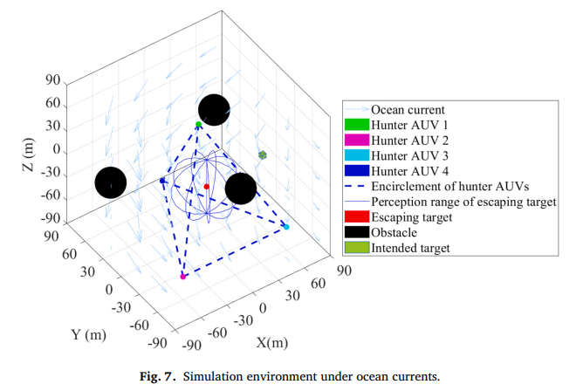
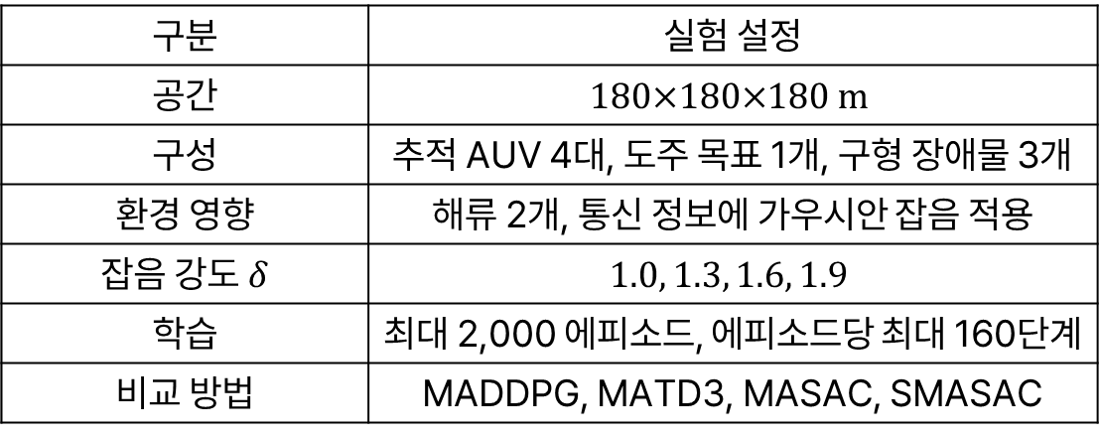
실험 환경
해류와 통신 잡음이 존재하는 3차원 환경에서, AUV 4대가 도주 목표를 협력하여 포위·추적하는 성능을 평가
구분 | 실험 설정
공간 | $$180×180×180 m$$
구성 | 추적 AUV 4대, 도주 목표 1개, 구형 장애물 3개
환경 영향 | 해류 2개, 통신 정보에 가우시안 잡음 적용
잡음 강도 $δ$ | $$1.0, 1.3, 1.6, 1.9$$
학습 | 최대 2,000 에피소드, 에피소드당 최대 160단계
비교 방법 | MADDPG, MATD3, MASAC, SMASAC

Slide 23
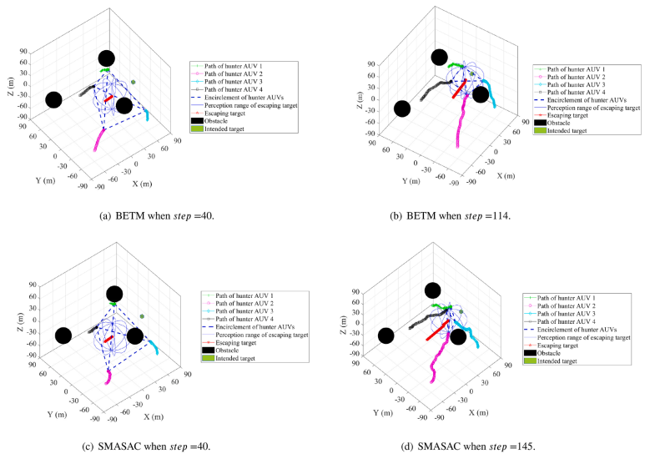
실험 결과
1. 학습 및 포위·추적 성능
BETM은 비교 방법보다 높은 수렴 보상을 보이며, 제시된 추적 사례에서 더 적은 단계로 목표를 포획
Fig. 9의 추적 사례 | SMASAC | BETM
포획 완료 단계 | 145 | 114
포위 추적 지표 | 8.2 | 7.1
포획 성공률: 높을수록 좋음
포위 추적 지표: 포위 간격과 목표까지 거리의
불균형을 평가하며, 낮을수록 좋음

Slide 24
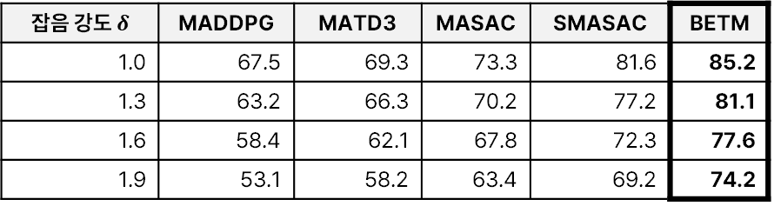

실험 결과
2. 통신 잡음에 따른 성능 비교
통신 잡음이 증가하면 모든 방법의 성능이 저하되지만, BETM은 비교한 모든 잡음 조건에서 가장 높은 포획 성공률을 유지
잡음 강도 $δ$ | MADDPG | MATD3 | MASAC | SMASAC | BETM
1.0 | 67.5 | 69.3 | 73.3 | 81.6 | 85.2
1.3 | 63.2 | 66.3 | 70.2 | 77.2 | 81.1
1.6 | 58.4 | 62.1 | 67.8 | 72.3 | 77.6
1.9 | 53.1 | 58.2 | 63.4 | 69.2 | 74.2
잡음 강도 $δ$ | MADDPG | MATD3 | MASAC | SMASAC | BETM
1.0 | 9.3 | 8.8 | 8.6 | 8.2 | 7.1
1.3 | 10.3 | 9.4 | 8.9 | 8.8 | 7.5
1.6 | 11.2 | 10.1 | 9.6 | 9.4 | 8.4
1.9 | 11.8 | 10.8 | 10.2 | 9.9 | 8.9
잡음 강도에 따른 포획 성공률
잡음 강도에 따른 포위 추적 지표
3. 성 요소별 기여 분석
구성 요소를 각각 변경한 절제 실험을 통해, 적응형 순환 뉴런과 생체 모방 경험 재생의 기여를 평가
실험 구성 | 포획 성공률 | 포위 추적 지표
적응형 순환 뉴런을 일반 LIF 뉴런으로 변경 | 78.1% | 8.6
생체 모방 경험 재생을 일반 우선순위 경험 재생으로 변경 | 74.3% | 9.2
보상에서 포위 간격·추적 거리의 분산 항 제거 | 69.5% | 9.8
모든 구성 요소를 적용한 BETM | 85.2% | 7.1

Slide 25
연구 기여
1. 통신 잡음에 대응하기 위한 적응형 순환 뉴런 설계
LIF 뉴런에 순환 연결과 학습 가능한 발화 임계값을 도입 과거의 신경 활동을 활용하고, 학습을 통해 발화 민감도를 조절하여 통신 잡음이 있는 환경에서 SNN 정책망의 적응성을 높이도록 설계

Slide 26
연구 기여
2. 경험의 최신성과 다양성을 고려한 생체 모방 경험 재생
단기 기억 풀과 장기 기억 풀을 구성해 최근 경험과 과거 경험을 함께 학습에 사용하고 경험 동기화, 혼합 샘플링, 군집 기반 망각을 통해 유사한 경험의 과도한 축적을 줄이고, 최신성과 다양성을 갖춘 학습 경험을 확보하도록 설계

